Slide 1
BRUSLENÍ
Vnímání

Slide 2
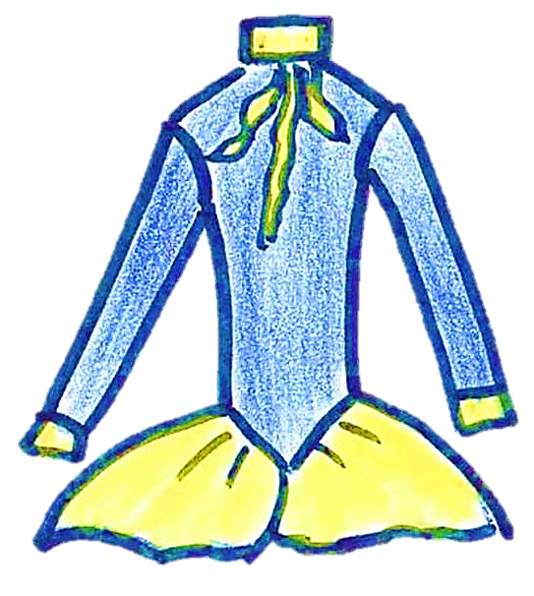
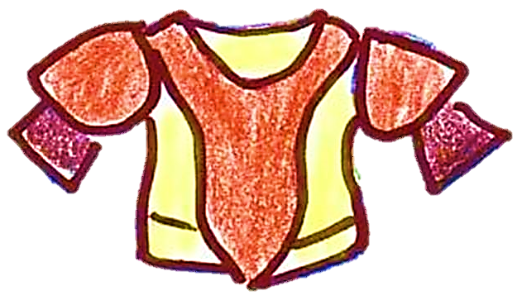
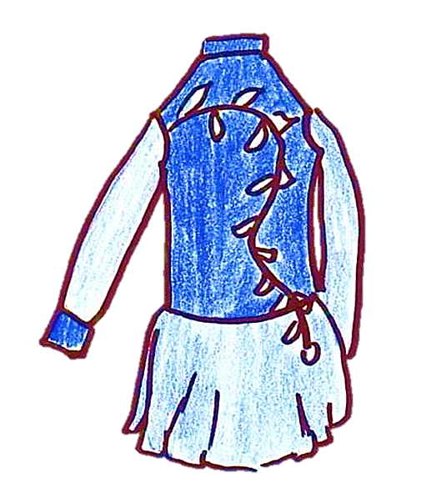
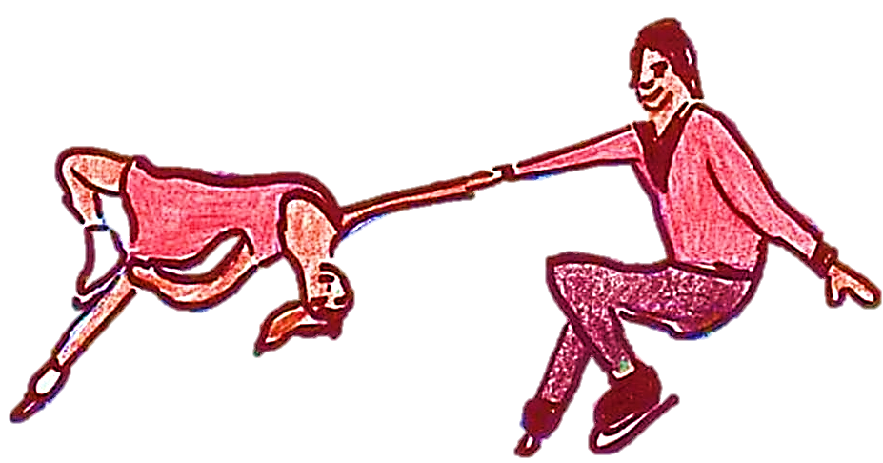
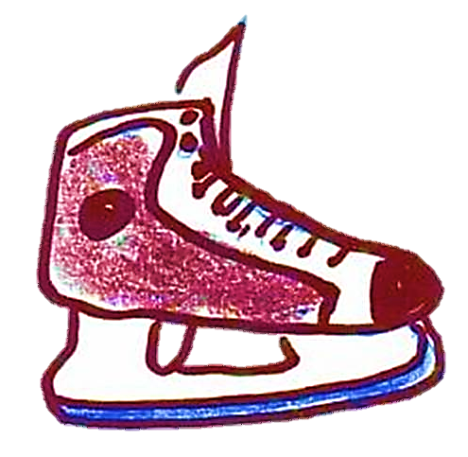
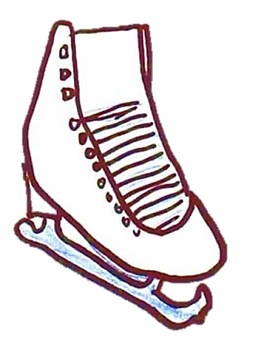
KRASOBRUSLENÍ

Slide 3
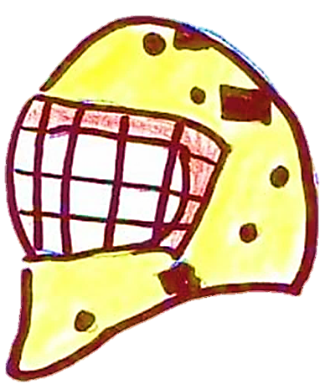
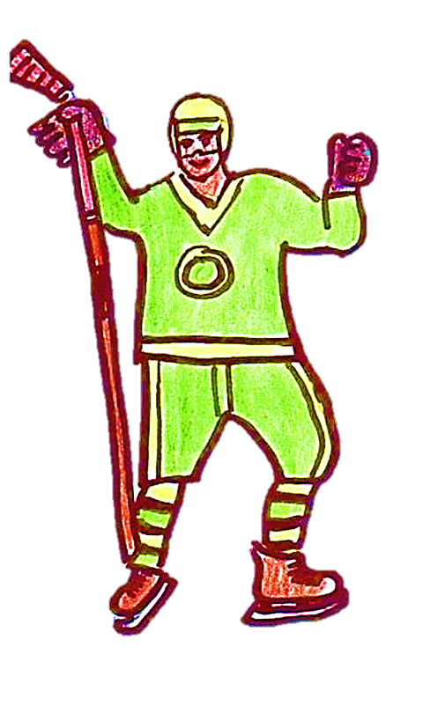
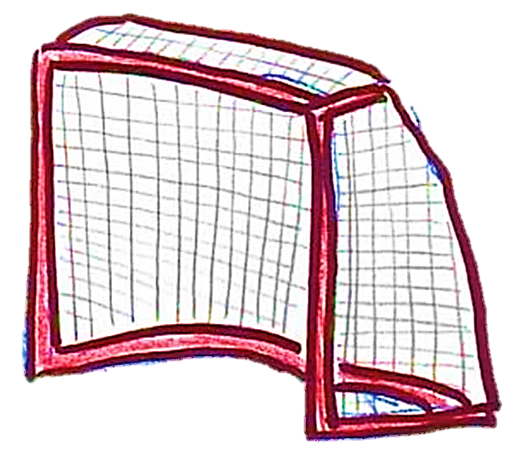
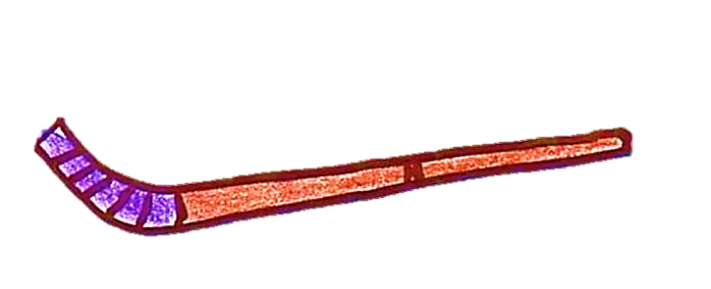
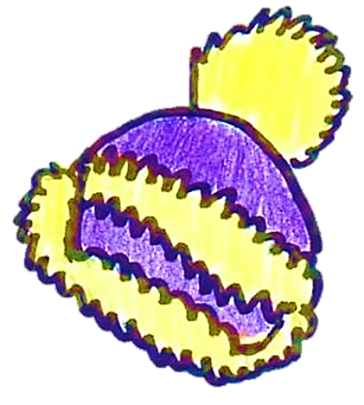
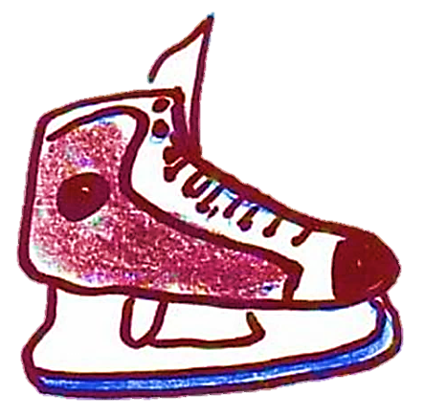
LEDNÍ HOKEJ

Slide 4
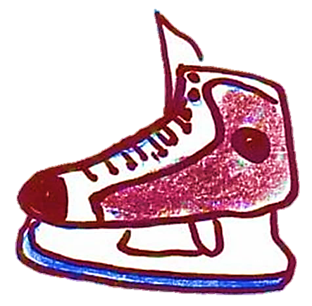
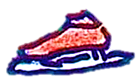
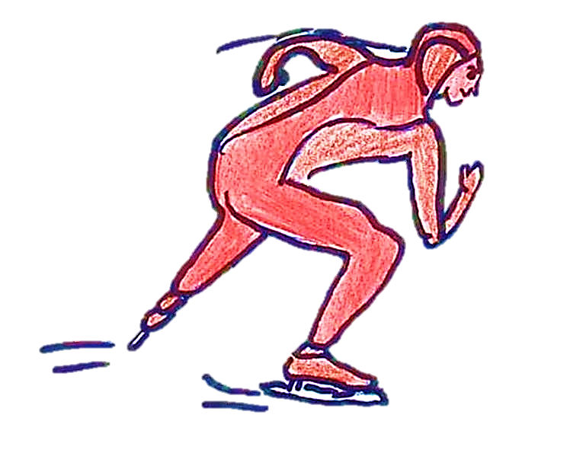
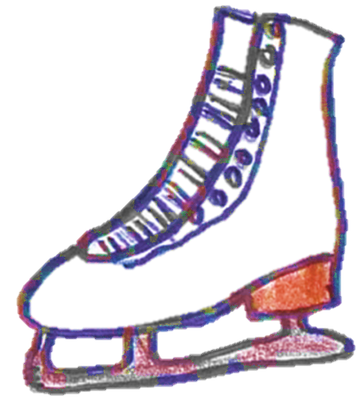
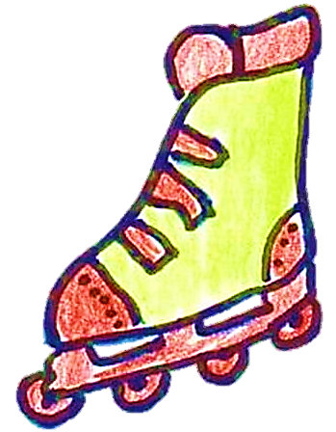
RYCHLOBRUSLENÍ

Slide 5
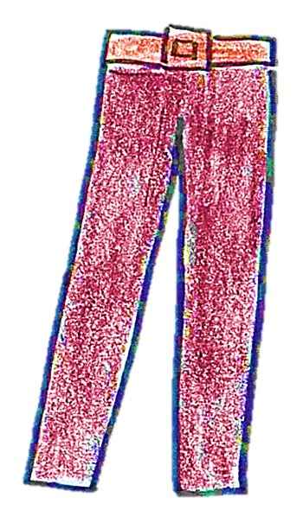
KALHOTY

Slide 6
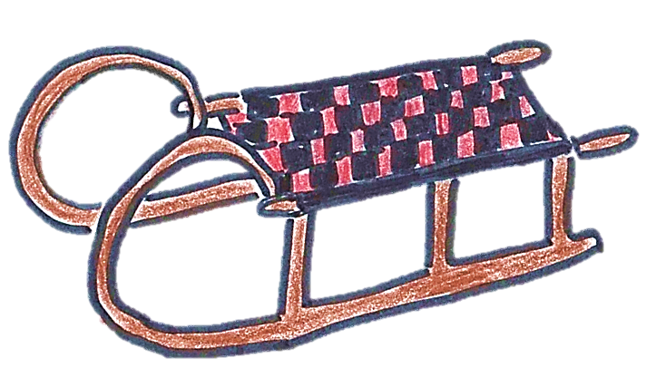
SÁNĚ

Slide 7
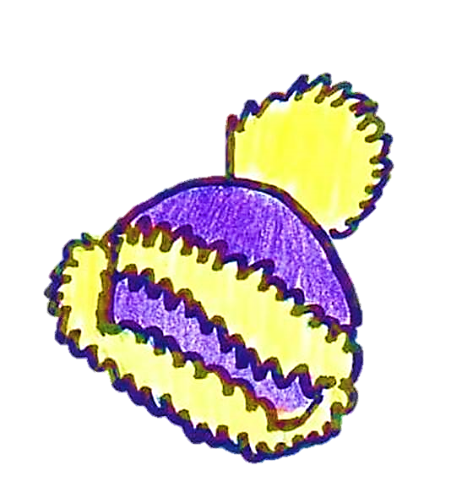
ČEPICE

Slide 8
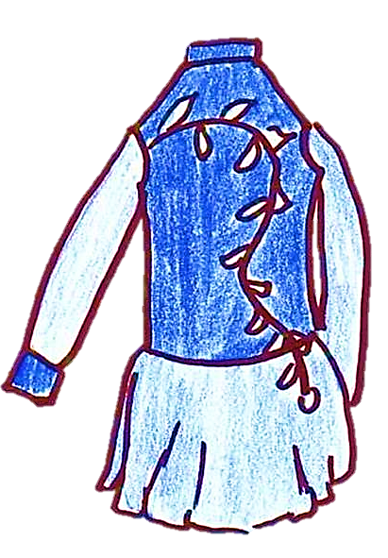
ŠATY

Slide 9
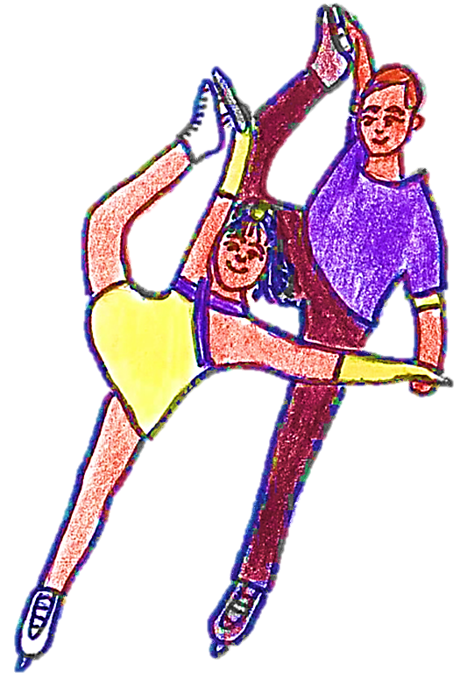
KRASOBRUSLAŘI

Slide 10
Použité odkazy
Vlastní ilustrace

Slide 11
Metodický pokyn
Integrovaný blok: vnímání
Popis
Děti se procvičují v předmatematických dovednostech a zároveň se seznamují se zimními sporty
Očekávání a cíle
Přemýšlet , uvažovat , umět své úvahy i myšlenky vyjádřit

Slide 12
Studijní materiály
Povinné materiály, pomůcky a technické vybavení
zdroj: www.dumy.cz
Dotyková obrazovka, připojená k PC
Nepovinné materiály
Didaktický kufřík - KUMUČ

Slide 13
Práce s interaktivním výukovým materiálem
Děti vyhledávají, co ke sportům na ledu potřebují daní sportovci – kliknutím na nesprávný předmět předmět mizí
Určují počet slabik – děti zleva doprava vyklikávají správný počet do připravených puntíků – zelený puntík, nesprávné určení - výbuch

Slide 14
Práce s didaktickým kufříkem KUMUČ
Na tabuli používají různé geometrické tvary k určení počtu
Individuální práce - rast - tabulka
Grafomotorika – volný pohyb tužkou , štětcem, /i dřívkem v písku/ po dané ploše

Slide 15
Prvky polytechnické výchovy
Samostatně se rozhodnout v některých činnostech
Jednoduchý problém vyřešit samostatně i ve spolupráci s kamarády,
při složitějších se poradit, postupovat podle pokynů a instrukcí
Verbalizovat myšlenkové pochody, přemýšlet nahlas, popsat, jak problém či situaci řešit
Prožívat radost ze zvládnutého a poznaného

Slide 16
Cíle polytechnické
výchovy
Chápat postavení techniky a technických oborů v životě lidstva jako devízu
Učit děti základním poznatkům o technice
Směrovat
děti k získávání základních pracovních dovedností a návyků
Vnímat vliv techniky na společnost a přírodu
Vést děti ke kooperativnímu hodnocení a sebehodnocení
Podpořit rozvoj myšlenkového potenciálu
dětí

